Slide 1
Статистичний аналіз стану державного замовлення та його динаміки в Україні
Беспалова А.В.

Slide 2
Слайд 2
Головна ідея
Головна ідея полягає в тому, що необхідним є вдосконалення механізму державного замовлення (ДЗ) та формування системи його інформаційно-аналітичного забезпечення (ІАЗ), виходячи із урядової стратегії реформування цієї сфери, що передбачає,
по-перше, формування системи показників, що відображають різні напрями управління, та поліпшення статистичного інструментарію;
по-друге, уточнення методичних положень щодо оцінювання процесів формування та реалізації державного замовлення та публічних закупівель, а також здійснення належного контролю за ними;
по-третє, поліпшення моніторингу здійснення публічних закупівель в процесі функціонування електронної системи «PROZORRO», для унеможливлення порушень чинного законодавства.
Реалізація цих положень дозволить підвищити рівень обґрунтованості управлінських рішень в цій специфічній сфері державного менеджменту.

Slide 3
Слайд 3
Завдання дослідження теоретико-методичного характеру
Основні задачі
Результат дослідження
Розглянути теоретичні положення щодо державного замовлення (ДЗ) та публічних закупівель (ПЗ)
Уточнення понятійного апарату щодо ДЗ в широкому та вузькому розумінні, поняття «інформаційно-аналітичне забезпечення державного управління»
Розглянути методологічні засади, які регламентують правові, інституційні та організаційно-економічні аспекти формування ДЗ
Уточнення концептуальних положень щодо розроблення
механізму формування дз та його імплементації у практику господарювання
Розглянути особливості, визначити зміст та структуру механізму регулювання відносин в сфері ДЗ
Уточнено елементи механізму регулювання відносин в сфері ДЗ, напрями вдосконалення інформаційно-аналітичного забезпечення (ІАЗ)
Удосконалити ІАЗ в сфері державного замовлення та публічних закупівель
розроблення методичних положень щодо ІАЗ в сфері ДЗ та ПЗ за рахунок формування системи показників та вдосконалення методів аналізу та прогнозу обсягів та структури ДЗ
Розробити методичні положення щодо вдосконалення моніторингу здійснення ПЗ в системі «Prozorro»
Розроблення методичні положення щодо оцінювання ефективності ДЗ, моніторингу здійснення ПЗ.

Slide 4
Слайд 4
Концептуальна схема дослідження регулювання відносин у сфері державного замовлення (ДЗ),
публічних закупівель (ПЗ) та їх
інформаційно-аналітичного забезпечення (ІАЗ)
І етап – теоретичний
ІІ етап – концептуальний
Формування теоретико-методологічних засад регулювання відносин в сфері ДЗ, ПЗ та їх ІАЗ
Розробка концептуальних засад ІАЗ в сфері ДЗ, ПЗ
ІІІ етап – організаційно-економічний (методичний)
IV етап – аналітичний
Оцінка чинних методичних та організаційних положень щодо здійснення ІАЗ державної політики в сфері ДЗ, ПЗ та їх актуалізація
Формування цілісного ІАЗ державної політики в сфері ДЗ, ПЗ

Slide 5
Слайд 5
Визначення змісту поняття
«державне замовлення»
в широкому розумінні представляє засіб державного регулювання економіки шляхом формування на контрактній (договірній) основі складу та обсягів товарів, робіт і послуг, необхідних для забезпечення суспільних потреб, розміщення державних контрактів на її поставку (закупівлю) серед підприємств, організацій та інших суб'єктів господарської діяльності України всіх форм власності з використанням публічних закупівель.
у вузькому - являє собою засіб задоволення пріоритетних потреб країни в товарах, роботах і послугах, необхідних для забезпечення вимог національної безпеки в певних сферах, що дозволить сформувати цілісний механізм регулювання відносин у сфері державного замовлення

Slide 6
Слайд 6
Визначення змісту поняття
«інформаційно-аналітичне забезпечення державного управління» (ІАЗ)
в контексті регулювання відносин с сфері ДЗ
як функціональний блок динамічного механізму регулювання економіки в цілому чи певної сфери соціально-економічних відносин, який органічно пов'язаний з іншими його структурними елементами та включає отримання інформації, її накопичення, оброблення, інтерпретацію та передачу (у форматі, що необхідний для виконання управлінських функцій) з використанням комплексу методів аналізу та прогнозування, а також інформаційних технологій і технічних засобів

Slide 7
Слайд 7
концептуальні положення щодо формування та реалізації державного замовлення
по-перше, в актуалізації переліку пріоритетів при визначенні державного замовлення відповідно до сучасних потреб;
по-друге, виокремлення першочергових заходів, що потребують відповідного державного фінансування із захищенням від зменшення обсягів фінансування цих статей бюджету, а також запровадженням дій щодо активізації інших джерел фінансування;
по-третє, взаємоузгодження між собою державного замовлення із розробкою та реалізацією Державних цільових програм (дозволить для першого інструменту підвищити обґрунтованість його застосування та спрямованість на реалізацію державних пріоритетів, а для другого – підвищить впорядкованість, рівень фінансового забезпечення та сприятиме більшій результативності)

Slide 8
Слайд 8
Концептуальні положення формування системи інформаційно-аналітичного забезпечення (ІАЗ) у сфері державного замовлення (ДЗ), публічних закупівель (ПЗ)
КОНЦЕПТУАЛЬНІ ПОЛОЖЕННЯ ФОРМУВАННЯ СИСТЕМИ ІАЗ У СФЕРІ ДЗ, ПЗ
Методологічні засади
Аспекти регулювання
Мета: забезпечення надійного ІАЗ у сфері формування та реалізації ДЗ, ПЗ для раціонального використання фінансових ресурсів, що спрямовуються на суспільні потреби
Етапи формування суспільних потреб та їх задоволення:
1) формування суспільних потреб;
2) розміщення контрактів;
3) виконання контрактів;
4) контроль виконання контрактів, оцінка результатів
Принципи: законності, ефективності, обґрунтованості, прозорості, конкурентності, стимулювання розвитку, максимальної економії та ефективності тощо
Рівні: міжнародний; національний; регіональний; галузевий; продуктовий
Режими планування: стратегічне; тактичне; оперативне
Пріоритети: забезпечення 1) обороноздатності, інноваційного (наука, освіта) та соціального розвитку;
2) конкурентних процедур здійснення ПЗ; 3) запобігання проявів корупції
Процедури ПЗ: конкурентні, неконкурентні
Способи надання інформації: паперовий; електронний (в т.ч. онлайн)
Інформаційне забезпечення
Аналітичне забезпечення
Формування системи показників, що характеризує процеси в сфері регулювання ДЗ, здійснення ПЗ
Методичні положення щодо оцінювання процесів формування та реалізації ДЗ, ПЗ, їх ефективності
Інформаційна база (статистичний облік, управлінський облік, бази даних, електронна система публічних закупівель, Prozorro), міжнародні інформаційні джерела
Методи аналізу та прогнозування (кореляційно-регресійний, трендові моделі, кластерний аналіз, компаративний аналіз тощо)
Оцінка стану задоволення суспільних потреб при застосуванні ДЗ та здійснення ПЗ
Реалізація заходів в сфері регулювання ДЗ, здійснення ПЗ

Slide 9
Слайд 9
Система основних показників, що характеризують процес формування й реалізації державного замовлення (ДЗ) та публічних закупівель (ПЗ) в Україні
Система показників формування та реалізації ДЗ та ПЗ
І етап – формування суспільних потреб
ІІ етап – розміщення контрактів на задоволення суспільних потреб
ІІІ етап – виконання контрактів для задоволення суспільних потреб
ІV етап – контроль у сфері ДЗ, ПЗ, задоволення суспільних потреб
1.1. Обсяг ДЗ (запланований) (у т.ч. за напрямами: освіта, економіка, соціальна сфера, інші)
1.2. Обсяг ПЗ (запланований)
1.3. Питома вага ДЗ у видатках державного бюджету (в т.ч. запланований)
1.4. Питома вага ПЗ у ВВП
Організаційний аспект процесу розміщення контрактів
2.1. Кількість оголошень
2.2. Кількість проведених процедур
2.3. Кількість учасників
2.4. Кількість пропозицій конкурсних торгів
2.5. Кількість укладених договорів
Фінансовий аспект процесу розміщення контрактів
2.6. Загальна сума запланованих коштів
2.7. Загальна сума заявлених коштів
2.8. Загальна сума коштів за укладеними договорами
2.9. Економія державних коштів у результаті конкурентних торгів
3.1. Загальна сума коштів (фактичні видатки) за укладеними договорами
3.2. Загальна сума коштів (фактичні видатки) за договорами, укладеними в попередні роки
3.3. Відношення загальної суми коштів (фактичні видатки) до їх значення за укладеними договорами
Загальні показники
4.1. Обсяг ДЗ (фактичний)
(в т.ч. за напрямами)
4.2. Обсяг ПЗ (фактичний)
4.3. Питома вага ДЗ у фактичних видатках державного бюджету (в т.ч. за напрямами)
4.4. Питома вага ПЗ у ВВП
4.5. Кількість оскаржень щодо процедур ПЗ
Показники результативності/
ефективності ДЗ, ПЗ
4.6. Результативність ДЗ (ПЗ)
4.7. Економічна ефективність ДЗ (ПЗ)
4.8. Соціально-економічна ефективність ДЗ (ПЗ)
4.9. Бюджетна ефективність ДЗ (ПЗ)
4.10. Правова ефективність ПЗ

Slide 10
Слайд 10
Таблиця 1
Динаміка ВВП та фактичних видатків на закупівлі за укладеними договорами (у фактичних цінах відповідного року)
Показник | Роки
 | 2013 | 2014 | 2015 | 2016 | 2107 | 2018 | 2018 р. до 2013 р., %,( + -)
ВВП, млн грн | 1 454 931 | 1 566 728 | 1 979 458 | 2 383 182 | 2 98 2920 | 3 55 8706 | 244,6
Видатки бюджету, млн грн | 505 844 | 523 126 | 679 871 | 835 590 | 1 056 760 | 1 250 174 | 247,1
Фактичні видатки на закупівлі за договорами - усього, млн грн | 228 122 | 198 193 | 217 503 | 197 517 | 187 827 | 193 019 | 84,6 (-15,4)
% до ВВП | 15,7 | 12,6 | 11,0 | 8,3 | 6,3 | 5,4 | -10,3
до обсягу видатків бюджету | 45,1 | 37,9 | 32 | 23,6 | 17,8 | 15,4 | -29,7
у тому числі:
здійснені із застосуванням процедур закупівлі, млн грн | 125 278 | 78 659 | 112 112 | 94 863 | 122 156 | 139 568 | 111,4
% до ВВП | 8,6 | 5,0 | 5,7 | 4,0 | 4,1 | 3,9 | -4,7
до обсягу видатків бюджету | 24,8 | 15,0 | 16,5 | 11,3 | 11,6 | 11,2 | -13,6
здійснені без застосування процедур, млн грн | 102 844 | 119 534 | 105 391 | 102 654 | 65 671 | 53 451 | 52,0
% до ВВП | 7,1 | 7,6 | 5,3 | 4,3 | 2,2 | 1,5 | -5,6
до обсягу видатків бюджету | 20,3 | 22,9 | 15,5 | 12,3 | 6,2 | 4,2 | -16,1

Slide 11
Слайд 11
Таблиця 2
Індекси сезонності та прогноз кількості публічних
закупівель та їх вартості на 2019 рік
Місяць | Кількість закупівель, одиниць |  |  | Вартість закупівель, млн грн
 | Індекс сезон­ності, Is | Прогнозні значення на 2019 рік |  | Індекс сезон­ності, Is | Прогнозні значення на 2019 рік
 |  | без урахування Is | з урахуванням Is |  | без урахування Is | з урахуванням Is
Січень | 82,2 | 104 712,3 | 86 083,4 | 96,2 | 652 558,5 | 627 516,2
Лютий | 114,3 | 105 786,6 | 120 905,4 | 97,4 | 666 736,8 | 649 071,3
Березень | 97,4 | 106 789,9 | 104 002,1 | 91,2 | 680 842,9 | 621 149,4
Квітень | 84,3 | 107 722,2 | 90 817,5 | 89,5 | 694 879,0 | 621 811,8
Травень | 108,8 | 108 583,5 | 118 180,3 | 108,4 | 708 847,2 | 768 397,7
Червень | 99,4 | 109 373,7 | 108 666,8 | 116,1 | 722 749,4 | 839 013,5
Липень | 92,3 | 110 092,9 | 101 575,0 | 90,2 | 736 587,6 | 664 426,5
Серпень | 103,4 | 110 741,1 | 114 554,4 | 119,2 | 750 363,5 | 894 788,4
Вересень | 123,8 | 111 318,3 | 137 816,8 | 100,3 | 764 078,8 | 766 723,7
Жовтень | 111,8 | 111 824,5 | 125 041,2 | 146,2 | 777 735,0 | 1 137 035,1
Листопад | 130,3 | 112 259,6 | 146 227,5 | 134,2 | 791 333,8 | 1 062 285,7
Грудень | 123,3 | 112 623,8 | 138 809,7 | 118,4 | 804 876,6 | 952 704,0

Slide 12
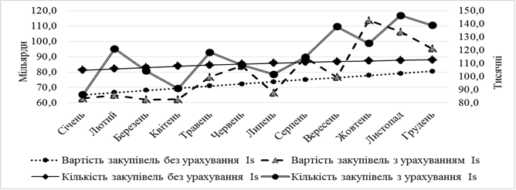
Слайд 12
Моделювання динаміки кількості та вартості публічних закупівель з урахуванням визначеного рівня сезонності

Slide 13
Слайд 13
Таблиця 3
Рівняння трендів обсягів державних замовлень в Україні
за 2008-2018 рр.
(розраховані з метою обґрунтування вибору форми зв'язку)
Функція | Рівняння | Коефіцієнт детермінації
Експонентна | y = 18285e^{0,0437t} | 0,6213
Лінійна | y = 961,89t + 18247 | 0,614
Логарифмічна | y = 4394,3ln(t) + 16900 | 0,7512
Поліноміальна | y = -192,19t² + 3076t + 14019 | 0,7709
Степенева | y = 17122 t ^{0,2026} | 0,783

Slide 14
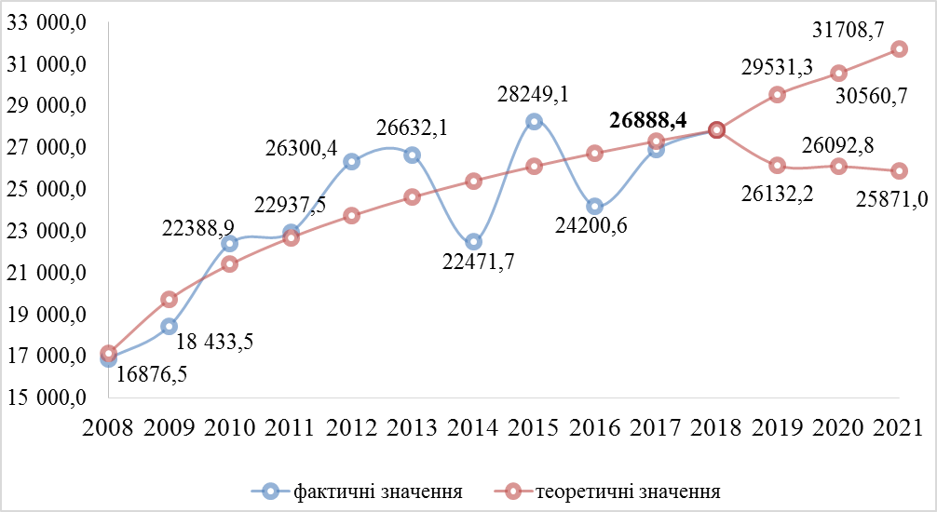
Слайд 14
Динаміка обсягів державного замовлення в Україні за 2008-2018 рр. та його прогнозні значення на 2019-2021 рр.

Slide 15
Слайд 15
Таблиця 4
Рівняння трендів питомої ваги обсягів державних замовлень
у видатках державного бюджету України за 2008-2017 рр.
(розраховані з метою обґрунтування вибору форми зв'язку)
Функція | Рівняння | Коефіцієнт детермінації
Функція | Рівняння | Коефіцієнт детермінації
Експонентна | y = 7,4341e^{-0,089t} | 0,7775
Лінійна | y = -0,3685t + 6,7667 | 0,8234
Логарифмічна | y = -1,256ln(t) + 6,6371 | 0,5608
Поліноміальна | y = -0,061 t² + 0,3023 t + 5,425 | 0,9678
Степенева | y = 7,1567t^{-0,298} | R² = 0,5137

Slide 16
Слайд 16
Таблиця 5
Динаміка питомої ваги обсягів державних замовлень у видатках державного бюджету України та її прогнозні значення
на 2020-2021 рр.
Рік | Мінімальне значення | Середнє значення | Максимальне значення
2020 | 13,5 | 15,9 | 18,2
2021 | 14,7 | 17,2 | 19,6

Slide 17
Слайд 17
Дякую за увагу!

